Slide 1
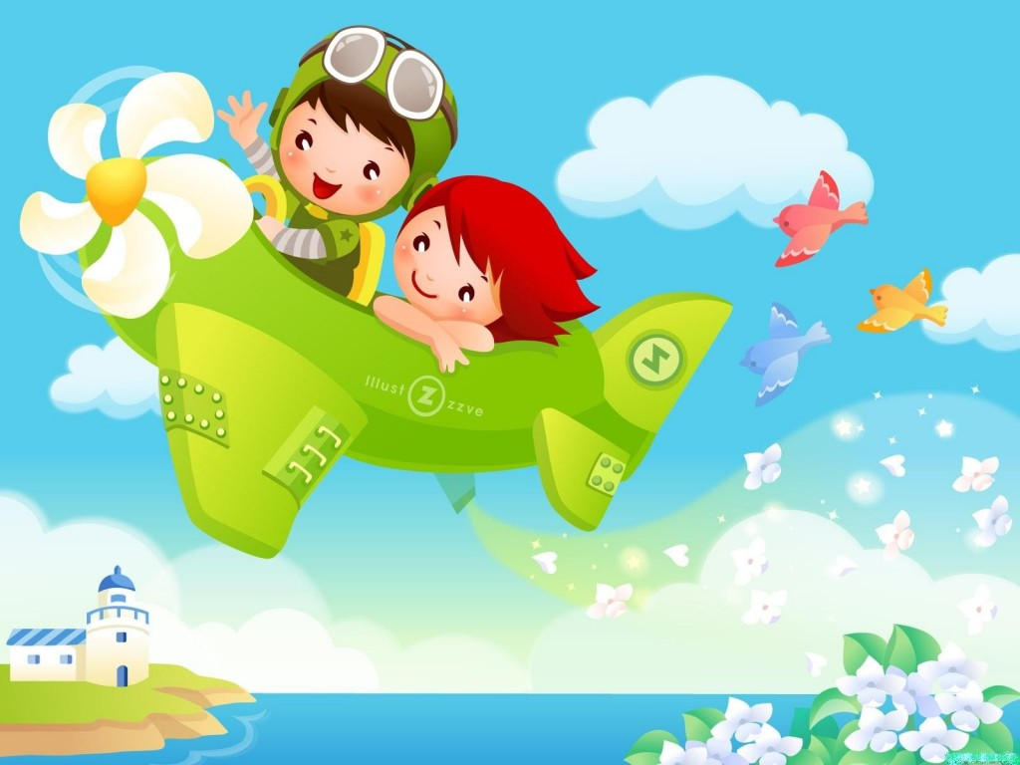
Развивающая игра
"Четвертый лишний"

Slide 2
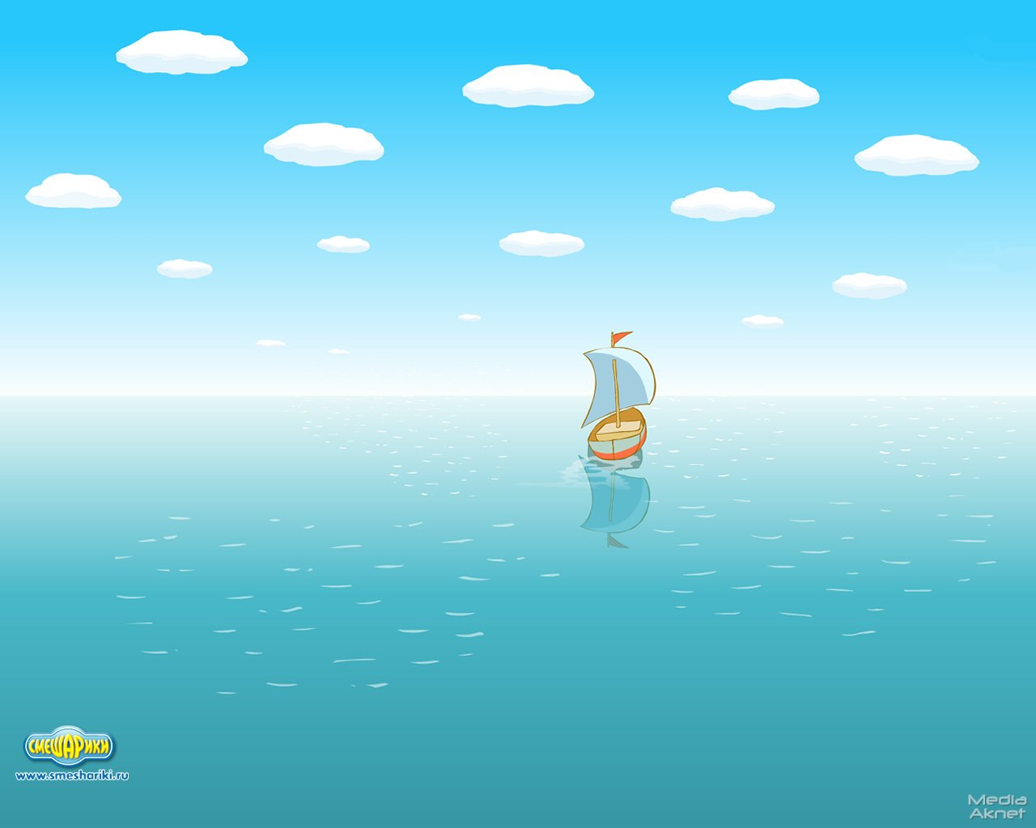
Цель: развитие мышления, внимания.
Ход игры: Показать ребенку карточку и сказать: "Посмотри здесь нарисованы 4 картинки, 3 из них подходят друг другу, их можно назвать одним словом, а 4ая лишняя. Какая? Почему ты так думаешь?

Slide 3
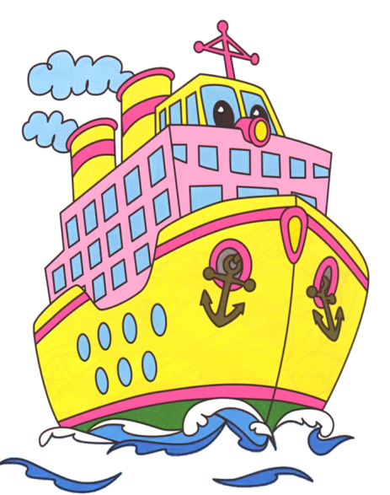
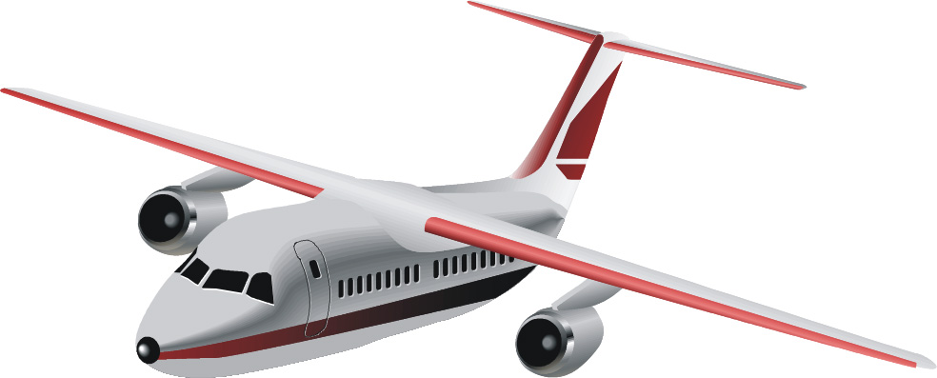

Slide 4
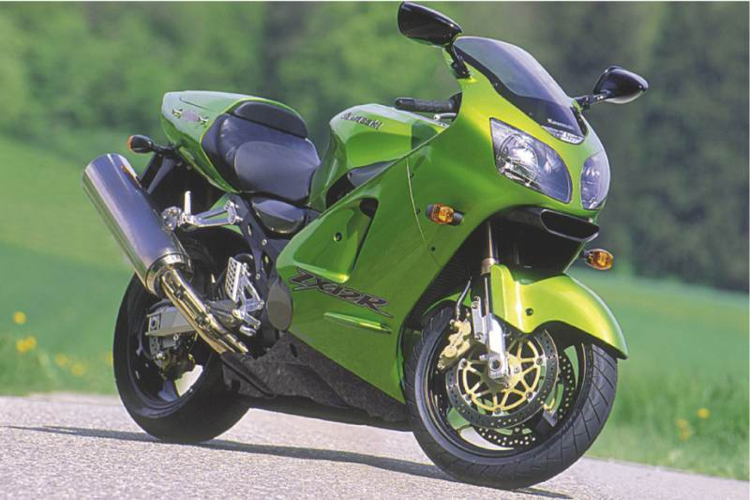

Slide 5
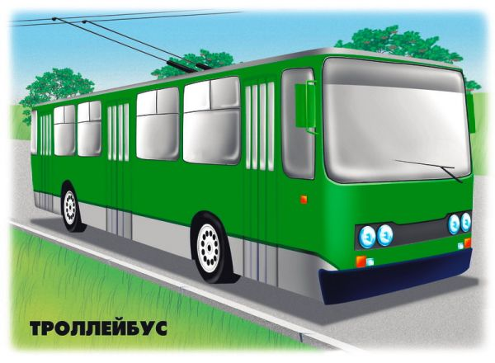

Slide 6
